Slide 1

認定調査の基本原則と特記事項
厚生労働省 平成24年度 調査指導員養成研修
【3つの評価軸と介護の手間】
経済・社会政策部 主任研究員 岩名礼介
（厚生労働省 要介護認定適正化事業 認定適正化専門員）

Slide 2
要介護度を決めるとは？
■要介護度が先にあるのではなく、「要介護認定等基準時間」が先にある。
■「要介護認定等基準時間」を基準時間に基づき６段階に分類したものを要介護度（要支援2と要介護1は状態像で分類）
■厳密には、各要介護度の定義は「要介護認定等基準時間」のみであり、各要介護度の要件を規定するような定性的な定義は存在しない。
要介護認定等基準時間 | 要介護度
25分未満 | 非該当
25分以上32分未満 | 要支援１
32分以上50分未満 | 要支援２／要介護１
50分以上70分未満 | 要介護２
70分以上90分未満 | 要介護３
90分以上110分未満 | 要介護４
110分以上 | 要介護５

Slide 3
要介護認定とは
「要介護認定」
×
疾病や心身の重篤さ
＝
×
身体の能力の低下
「介護の手間」の多い・少ない
×
認知症の進行の程度
＝
×
生活の中でできないことの多さ
必要な介護を提供するのに必要な時間
「介護の時間」

Slide 4
なぜ「心身の重篤さ」≠「介護の手間」なのか
誤った考え方のイメージ
どちらの「介護の手間」が大きいか？
  疾病が重篤で、経管栄養でしか栄養の摂取ができない対象者
  疾病は重篤であるが、まだ経口摂取が可能な対象者
介護の手間
疾病や身体能力低下の重篤さ

Slide 5
「介護の手間」の意味
「介護の手間」は様々な心身及び生活上の影響因子（環境なども含む）の組み合わせから、結果的に生じているもの。
介護の手間に与える因子は数多くあることから、それらすべてを網羅し、その組み合わせを人間の目だけで評価することは困難。
介護の手間に集中させたほうが審査判定は平準化される。「結局、どういう手間が生じているのか？」
居住環境
性別
疾患
身体能力
の低下
身体能力
の低下
介助の
方法
結果的に生じている
「介護の手間」
介助の
方法
年齢
認知能力
の低下
認知能力
の低下
BPSD
BPSD
意欲
「介護の手間」を考えるためのイメージ図であり、実際の一次判定ソフトの構造を示すものではない。

Slide 6
なぜ「心身の状態の悪化」≠「要介護度」？
対象者の身体や認知の能力
最終的に対象者に提供されている介助の方法
8つの生活場面毎の介助時間の推計値を表示
身体機能・起居動作
能力
（身体能力）
（認知能力）
介助の方法
生活機能
食事の介助時間
認知機能
移動の介助時間
BPSD関連
社会生活への適応
排泄の介助時間
清潔保持の介助時間
要介護
認定等
基準時間
74項目
間接の介助時間
有無
BPSDの介助時間
一次判定
ソフト
機能訓練の介助時間
医療関連の介助時間
対象者に見られる行動の有無
要介護度
（例） 要介護認定基準時間が93.2分であるので、要介護４

Slide 7
介護認定審査会資料
要介護認定等基準時間
行為区分毎の時間
基本調査の選択
中間評価
項目得点

Slide 8
樹形モデル（樹形図）と要介護度
各「行為区分毎の時間」を合計すると、「要介護認定等基準時間（基準時間）」に。
概ね20分
刻みで区分
要介護認定等
基準時間
要介護度
（要介護状態等区分）

Slide 9
3つの評価軸の特徴
 | 能 力 | 介助の方法 | 有 無
主な 調査項目 | 身体の能力 （第1群を中心に10項目） 認知の能力 （第3群を中心に8項目） | 生活機能 （第2群を中心に12項目） 社会生活への適応 （第5群を中心に4項目） | 麻痺等・拘縮（第1群の9部位） BPSD関連 （第4群を中心に18項目）
選択肢の特徴 | 「できる」 「できない」 | 「介助されていない」 ～「全介助」 （介助の量ではなく、介助の方法） | 「なし」 「ときどきある」 「ある」
項目の 狙い | 本人の能力 | 最終的に提供されている介助 （提供されるべき介助） | 行動の発生頻度に基づき選択(BPSD)※
特記事項 | 日頃の状況 選択根拠（判断に迷う場合） | 介護の手間と頻度 | 介護の手間と頻度 (BPSD)※
留意点 | 実際に行ってもらった状況と日頃の状況が異なる場合 | 「実際に行われている介助が不適切な場合」 | 定義以外で手間のかかる類似の行動等がある場合(BPSD)※
※麻痺等・拘縮は能力と同じ

Slide 10
認定調査の基本原則
厚生労働省 平成24年度 調査指導員養成研修
【能力の項目】
「麻痺・拘縮」（有無の項目）を含む

Slide 11
能力の項目の特徴
「身体」「認知」能力の項目
「できる」「できない」の軸で評価する。
「試行」＜「日頃の状態」（調査時の状況と日頃の状況が異なる場合は具体
的な内容を特記事項へ記入する。）
「介護の手間」を直接表現するものというより、介護の手間が発生する前提条
件や背景情報を提供するものと考えるとわかりやすい。
【身体の能力に関する項目】（10項目）
1-3寝返り 1-4起き上がり 1-5座位保持 1-6両足での立位保持
1-7歩行 1-8立ち上がり 1-9片足での立位 1-12視力 1-13聴力
2-3えん下
【認知の能力に関する項目】（7項目）
3-2毎日の日課を理解 3-3生年月日をいう 3-4短期記憶
3-5自分の名前をいう 3-6今の季節を理解 3-7場所の理解
5-3日常の意思決定
※【「有無」の項目に属するが、調査方法は「能力」の項目と同様の考え方のため、このセクションで取り扱う】
1-1麻痺 1-2拘縮

Slide 12
能力の項目と他の評価軸
「能力」の項目と他の評価軸の関係
能 力
認知機能の低下の程度だけではBPSDの状況は判別できないが、認知能力や身体能力の程度が把握できることで、具体的な介護の手間をイメージする手がかりに。
どのような介助が必要になるか（介助の方法）は、「身体能力」と同時に「認知能力」にも影響を受ける。
認知能力
身体能力
有無
（BPSD）
介助の方法
【特記事項】具体的な介護の手間

Slide 13
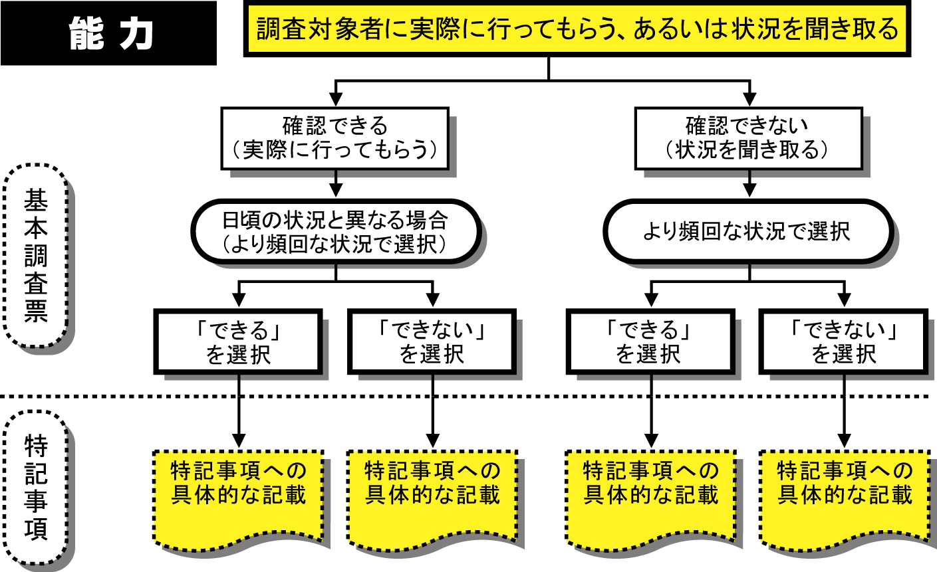
調査の基本的な方法
厚生労働省 老健局 老人保健課
平成21年度要介護認定適正化事業
Notes:
13

Slide 14
特記事項の役割（審査会での活用）
身体機能
  【試行の結果】：日頃の状況の能力水準を理解する上でも重要。（「つかまれば可」のレベルにも幅がある）
  【日頃の状況】：介助の方法で「適切な介助」を検討する場合に参照することがある。
認知機能
  認知症高齢者の日常生活自立度の確定作業
    特に主治医意見書と認定調査員で判断が異なる場合の重要な情報。
    「介助の方法」や「BPSD関連」に記載されている「介護の手間」との関係性について立体的に理解するための情報。

Slide 15
日頃の状況の把握
試行ができなかった場合
  日頃の状況の聞き取りを行う。
  麻痺・拘縮（有無の項目であるが、能力と測定方法が同じ）では、試行ができない場合、試行動作と類似の動作が見つからないために、「日頃の状況」の把握が困難な場合もある。
    上肢麻痺：物を取るときの動作／移乗時などに介護者の肩に手を置く動作など
    下肢麻痺：足のつめきり時の動作／靴を履く介助が行われる場合など
    股関節拘縮：オムツ交換などの際の足の動きなど
    肩・膝関節拘縮：着脱時の状況など

Slide 16
1-3～1-8 寝返り～歩行
調査項目1-3～1-8までは基本的に「寝ているところから、歩くまでの行為」を分解し、それぞれの「能力」を評価。
寝返り→起き上がり→座位保持→立ち上がり→両足立位→歩行（5メートル）
これらの行為が具体的な生活で用いられる際の介助の必要性は、「介助の方法」で評価する。
  「日頃の状況」とは、「日頃どのような介助が行われているか」ではなく、「日頃からの能力の状況」。
  例）「歩行」は、日頃の「移動」の状況を記載する項目ではなく、「5m休まずに歩く能力」についての日頃の状況を記載する。日頃の「移動の状況」の詳しい記載は、「2-2移動」で行うと、審査会の委員には理解しやすい。

Slide 17
2-3 えん下
「えん下」と「食事摂取」の「見守り等」は異なるもの。
「えん下」に「常時の見守り」が必要な場合は「食事摂取」で「見守り等」を選択できるか？
  えん下だけに特化した見守りは通常考えられないが、食事摂取の見守りは、その目的を明示していないので、常時付き添いが必要なレベルならば、要件は満たしている。
  「えん下」に「見守り等」がついたら自動的に食事摂取に「見守り等」がつくということはない。
 | 評価軸 | 「見守り等」の定義
えん下 | 能力 | 「できる」「できない」のいずれにも含まれない場合。必ずしも見守りが行われている必要はない。
食事摂取 | 介助の方法 | 常時の付き添いの必要がある「見守り」や、行為の「確認」「指示」「声かけ」「皿の置き換え」等のことである。

Slide 18
5-3 日常の意思決定
意思の伝達との違いは何か？
  意思決定と意思の伝達は、同時、または連続的に発生することが多いため、これを分けて考えるのが難しい場合がある。
  意思決定：決定すべき内容を理解した上で、自分の意思を決定しているかどうかがポイント
  考え方としては、伝達が行われていなくても、決定されていれば「できる」（たとえば、医師の治療方針に賛同できなくても、その後の人間関係等を考慮して文句を言わないでおくような態度は、高度な意思決定が行われていると考える）
意思決定！
意思伝達

Slide 19
5-3 日常の意思決定
日常の意思決定における２つの場面（複合選択肢なのでわかりにくい）
選択基準
ケアプランの作成への参加／ケアの方法・治療方針への合意
特別な場合
見たいテレビ番組／その日の献立／着る服の選択
日常的な状況
できる（特別な場合もできる） | ○ | ○
特別な場合を除いてできる | × | ○
日常的に困難 | × | △
できない | × | ×
特別な場合
日常的な状況
○＝できる ×＝できない △＝できることがある

Slide 20
認定調査の基本原則と特記事項
厚生労働省 平成24年度 調査指導員養成研修
【介助の方法の項目】

Slide 21
介助の方法の項目の特徴
「第2群」「第5群」を中心に、生活上の具体的な行為について、「実際に行われている介助」、または「適切な介助」を評価する。
「介助されていない（必要ない）」「介助がされている（必要である）」の軸で評価する。
「実際の介助の状況」＜「適切な介助」（差分は特記事項へ）
特記事項において「介護の手間」「頻度」を直接表現する。
【第1群】
1-10洗身 1-11つめ切り
【第2群】
2-1移乗 2-1移動
2-4食事摂取
2-5排尿 2-6排便
2-7口腔清潔 2-8洗顔 2-9整髪 2-10上衣の着脱 2-11ズボン等の着脱
【第5群】
5-1薬の内服 5-2金銭の管理 5-5買い物 5-6簡単な調理

Slide 22
介助の方法の項目と他の評価軸
「介助の方法」の項目と他の評価軸の関係
  「能力」の項目とは異なり、特記事項には、具体的な「介護の手間」が記載される。
  ただし、「介助の方法」の選択が「適切な介助の提供」に基づいて行われるのに対して、「有無（BPSD関連）」では、介助の必要性や介護の手間については、選択上の基準とはしていない（「ひどい物忘れ」を除く）。
  介助の方法の評価のポイントは、細かな定義に合致するかどうかではなく、生活環境なども含めて、総合的にみて、生活の中で介助が必要かどうか。
 | 特記事項の記載における 重要ポイント | 調査項目の 選択方法
介助の方法 | 手間・頻度の記載 | 介助が提供されているかどうか（必要かどうか）
有無（BPSD） | 行動の状況 手間・頻度の記載 | 介助の有無や必要性は関係ない

Slide 23
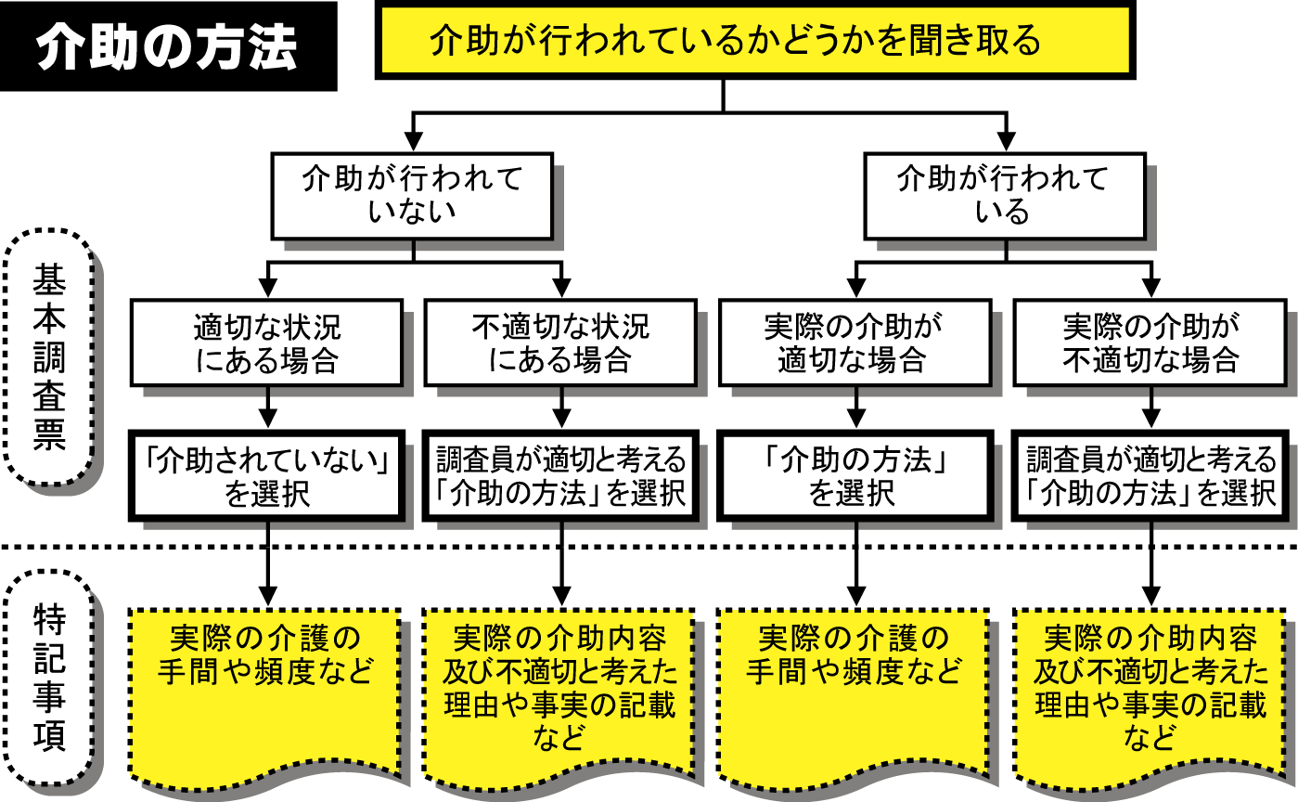
調査の基本的な方法

Slide 24
調査の基本的な方法
実際の介助（より頻回な状況）
適切な介助（必要な介助）
特記事項（状況・理由等）

Slide 25
「実際の介助の方法」が不適切な場合
「実際の介助の方法」が不適切な場合
  独居や日中独居等による介護者不在のために適切な介助が提供されていない場合。
  介護放棄、介護抵抗のために適切な介助が提供されていない場合。
  介護者の心身の状態から介助が提供できない場合。
  介護者による介助が、むしろ本人の自立を阻害しているような場合
など対象者が不適切な状況に置かれていると認定調査員が判断する様々な状況が想定される。
Notes:
25

Slide 26
「実際の介助の方法」が不適切な場合のポイント
「不適切」と考える理由は特記事項に記載する。
  理由が明記されていないと、審査会委員は、調査員の判断が妥当かどうか確認することができない。
介助の適切性は総合的に判断する
  独居、老々介護のみを理由に判断するものではない。
  単に「できる-できない」といった個々の行為の能力のみで評価せず、生活環境や本人の置かれている状態なども含めて、総合的に判断する。
事務局及び審査会（一次判定修正・確定）においての確認すべき点
  不適切と判断している根拠が記載されているか（また、その根拠が妥当だと思われるかどうか）
Notes:
26

Slide 27
特記事項の役割（審査会での活用）
適切な介助の評価
  認定調査員の「適切な介助」に関する判断について、特記事項をもとに確認・検討。
  必要が認められる場合は、一次判定修正を行う。
具体的な介助の量の評価
  より介護の手間が「かかる」か「かからない」かの評価
    特記事項に記載された「実際の介助量」に関する記述を具体的な「介護の手間」「頻度」などから、判断を行う。
    特記事項の記述をもとに、二次判定（介護の手間にかかる審査判定）を行う。

Slide 28
2-1 移乗 2-2 移動
軽度者／寝たきりにおける「移乗」の評価
  軽度者においては、「移乗」を意識するような機会があまりない。また、寝たきりで移乗の機会が極端に少ない場合も想定される。
    行為があった場合を想定して適切な介助を評価する。
よくある質問
  移乗の類似行為は存在するか？
    【ベッド→歩行→ポータブル】ベッドから降り、ポータブルまで歩き、ポータブルに座る際に介助がある場合に「移乗」の類似行為と考えるか？
    類似行為という考え方は、テキストに存在しないため、実際の介助から選択を行う場合の参考にはならない。
    ただし、「適切な介助」を検討する際の検討材料として、このような行為について聞き取ることは誤りではない。

Slide 29
2-5 排尿 2-6 排便
行為の内容に個人差が大きいため、特記事項での記載が重要になることが多い。
特記事項への記載ポイント
  排泄の方法（トイレ／オムツ／ポータブル）
  昼夜の行為の違い
  頻度（昼夜で分けて書くとわかりやすい）
  排尿・排便の失敗
ポータブルの一括掃除に関する「頻度」の考え方
  サービス提供側の都合に基づく頻度で考えず、利用者の介護の必要性を基準に考えるとスムーズに理解できる。
  どの程度の「介助」を行う機会があったかで考える。
留意事項
  平成21年10月改訂以降：トイレ等への誘導声かけ（トイレのタイミングなどを認知症高齢者に声かけする場合）は「見守り等」で評価する。

Slide 30
5-6 簡単な調理
簡単な調理とは何か？
  定義どおり「炊飯」「弁当、惣菜、レトルト食品、冷凍食品の加熱」「即席めんの調理」をいう。
  まずは、それぞれの「機会」がどの程度あるのかの把握を行う（厳密に把握することは通常困難）。
  実際の介助の適切性を検討する。
選択の留意点
  本人に能力があるが、家族が炊事全般（炊飯を含む）を行っている場合を作ってしまっている場合
    能力の項目ではないので、本人の能力には選択には直接は影響しない。ただし、適切性を検討する際に、能力等も検討されることになる。能力がある旨を特記事項に記載する（二次判定で評価の対象となる場合がある）。
特記事項の留意点
  食生活として健康的とはいえないと調査員が判断する場合（例：冷たい弁当を温めずに食べている。インスタントばかりの生活をしているなど）は特記事項に明記し、二次判定で評価を仰ぐ。審査会は、二次判定及び療養に関する意見で評価される場合がある。

Slide 31
介助の方法で留意すべき点（１）
実際の介護の手間がある場合でも、頻度が少ない場合、「介助されていない」を選択することになるが、その場合でも、特記事項に、実際に行われている介護の手間に関する情報を記載することとなっている。
一次判定に反映されていない介護の手間が一定量生じているにも関わらず、特記事項に介護の手間に関する情報が記載されないと、介護認定審査会の二次判定で適切に評価を行うことができない。
「2-5排尿」の例
選択の基準
● 実際の介助で選択。
● 頻回な状況で選択。
● 手間は特記事項。
認定調査票
一次判定
二次判定
対象者の状況
頻度が少ないため
「介助されていない」
を選択
● 排尿の介助はない。
● 週3回程度失禁あり。
● 掃除は家族が行う。
選択
週に３回程度の
失禁の掃除は
家族が行っている。
特記
×
二次判定で、
介護の手間を考慮できない
記載されていない場合が多い

Slide 32
介助の方法で留意すべき点（２）
選択肢の選択基準に含まれていない場合の例（「2-2移動」の例）
認定調査票
一次判定
二次判定
対象者の状況
選択の基準
● 実際の介助で選択。
● 外出は選択基準に
含まない
●手間は特記事項。
室内は自力移動なので
「介助されていない」
を選択
選択
● 室内自力移動。
● 通院外出時は一部
介助あり、週2回、家
族が介助。
週に２回の通院外出時
の移動における家族の
手引き歩行、車送迎。
特記
×
二次判定で、
介護の手間を考慮できない
記載されていない場合が多い
いずれの認定調査項目にも実際に発生している介護の手間に対応した項目が設定されていない場合（「軟膏の塗布の例）
認定調査票
一次判定
二次判定
対象者の状況
選択の基準
● 調査項目に軟膏の
塗布の項目なし。
● 手間は特記事項。
選択
選択すべき
調査項目なし
（一次判定には反映されない）
● 一日三回の軟膏の
背中への塗布。
● 家族による介助あり。
一日三回の家族
による軟膏塗布
特記
×
記載されていない場合が多い
１９

Slide 33
認定調査の基本原則と特記事項
厚生労働省 平成24年度 調査指導員養成研修
【有無の項目】

Slide 34
有無の項目の特徴
有無は「麻痺・拘縮」と「BPSD関連」の2種類に分類される。
  麻痺・拘縮については、調査方法や基本原則について、「能力」に同じなため、ここでは、以下、BPSD関連の有無に絞っている。
行動の「ある」「ない」の軸で評価する。
「行動の発生」で選択・「介護の手間」は特記事項で評価
「介護の手間」を特記事項に記載する点がもっとも重要であるが、選択は「行動が発生しているかどうか」だけで判断する。
【第1群】 1-1麻痺 1-2拘縮 （以上、調査方法の原則は「能力」に準じる）
【第3群】 3-8徘徊 3-9外出して戻れない
【第4群】
4-1被害的 4-2作話 4-3感情が不安定 4-4昼夜逆転 4-5同じ話をする 4-6大声を出す
4-7介護に抵抗 4-8落ち着きなし 4-9一人で出たがる 4-10収集癖 4-11物や衣類を壊す
4-12ひどい物忘れ 4-13独り言・独り笑い 4-14自分勝手に行動する 4-15話がまとまらない
【第5群】 5-4集団への不適応
【特別な医療】

Slide 35
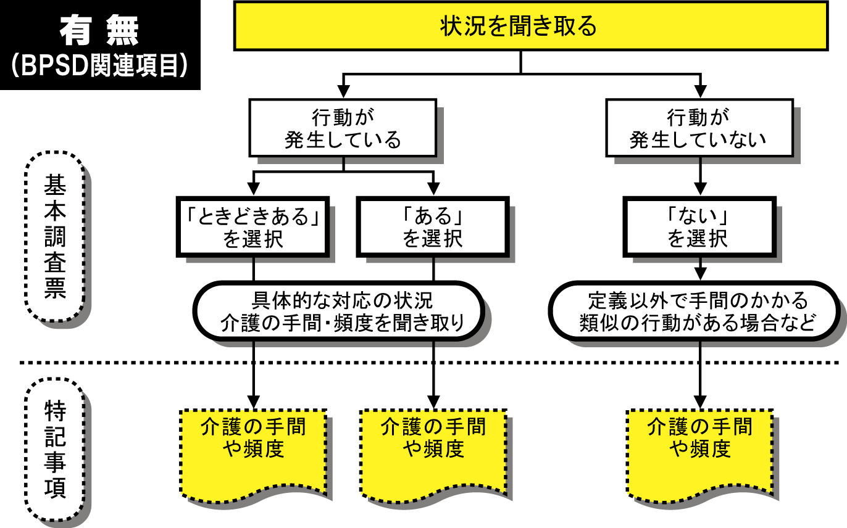
調査の基本的な方法

Slide 36
有無の項目（BPSD関連）で注意すべき点
軽度者における「隠れ介助」の把握
  特に、要支援１などの軽度でも、「認知症高齢者の日常生活自立度」がⅡ以上のケースでは、ＢＰＳＤ関連の行動に係る介護の手間が発生している可能性が高い。
  こういった場合でも、認定調査員による特記事項が記載されていないことが多い。
「4-3 感情不安定」の例
選択の基準
認定調査票
対象者の状況
一次判定
二次判定
● 定義された行動の
発生頻度で選択。
● 手間は特記事項。
感情の不安定さ
が確認できないため
「なし」を選択
● 「死にたいわ」と毎日
いうが、感情不安定
とまではいえない。
● 家族がなだめている。
選択
家族が毎日なだめており、
手間がかかっている。
特記
×
二次判定で、
介護の手間を考慮できない
記載されていない場合が多い

Slide 37
BPSD関連で注意すべき点
【特記事項の例（「4-6大声を出す」の例）】
  気に入らないことがあると「ばかやろう」と吐き捨てるようにいうことが週に2-3回ある。以前はそのようなことはなかったため、家族は性格が変わったようだと困惑している。家事等、本人の機嫌を損ねないようにしているが家族には負担になっている。大声でいうわけではないため「大声を出す」は「なし」とした。
【特記事項の例（「4-15話がまとまらない、会話にならない」の例） 】
  家族によると対象者の言動が以前と変わってきており、話していることに整合性がなくなっているように感じることもあるとのこと。「会話が成立しない」というほどではないので「話がまとまらず、会話にならない」は「なし」としたが、家族は心配で１人にならないようにして見守っており、ほとんど外出することができない。
【特記事項の例（「認知症高齢者の日常生活自立度の選択」の例）】
  車の運転が好きで、自分で運転しようとするが、家族が危険と判断し、やめるように言っている。認知症の周辺症状としての行動ではないようにも見えるが、本人が車の運転に固執しており、家族がカギを隠していることで、口げんかになることが週に１度はあるといった状況である。他に適当な項目がないため、当項目に記載した。

Slide 38
BPSD関連で注意すべき点
重複選択
  申請者に観察された特定の行動が、調査項目上、複数項目にまたがる場合。
    例）大声でしつこく同じ作り話を繰り返す。
    該当するすべての項目を選択する。
4-4 昼夜逆転
  通常、日中に行われる行為を夜間行っているなどの状況があるが、日中の活動に支障がない場合の選択
    テキストのとおり、この場合は、頻度に基づき選択する。

Slide 39
特別な医療
「特別な医療」における選択の三原則
  14日以内に実施されたものであること
  急性期対応でないこと（継続的に行われているもの）
  医師、または医師の指示に基づき看護師等によって実施される医療行為に限定される（家族等は含まない）
    【注意】家族、介護職種の行う類似の行為は含まないが、「7.気管切開の処置」における開口部からの喀痰吸引（気管カニューレ内部の喀痰吸引に限る）及び「9.経管栄養」については、必要な研修を修了した介護職種が医師の指示のも下に行う行為も含まれる。
誤った選択は、「要介護認定等基準時間」に大きな影響を与える。
  特別な医療は加算方式のため、「選択」をするだけで一次判定の要介護度が大幅に変化することがある。
  判断に迷うものは、介護認定審査会の「一次判定の修正・確定」の手順において判断される。

